Slide 1
Enhancing pediatric asthma management in underdeveloped regions through ChatGPT training for doctors: a randomized controlled trial
Supervisor: Dr Aynaz Norani
Presented by: Kasra Kashani
Notes:
بهبود مدیریت آسم کودکان در مناطق توسعه نیافته از طریق آموزش chatGPT به پزشکان: یک RCT

Slide 2
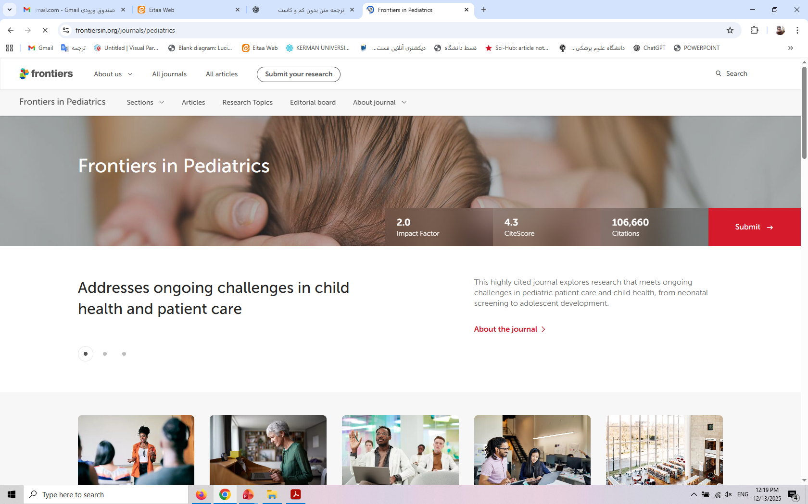
Journal Details
Frontiers in Pediatrics
Indexed in: ISI, PubMed, Scopus, DOAJ
IF: 2.00
Notes:
2800 دلار

Slide 3

Introduction
Childhood asthma is a common chronic airway inflammation causing coughing and wheezing.
Prevalence: Asthma 11%, Rhino conjunctivitis 13.3%, Eczema 6.4%
Severe asthma represents 5–10% of all childhood cases.
Notes:
مزمن و شایع- التهاب مجاری هوایی-سرفه و خس خس- ژنتیک، سن و بیماری همراه
سه نوع آلرژی شایع کودکان
-
آسم شدید در دوران کودکی، 5 تا 10 درصد از کل موارد آسم

Slide 4
Introduction
Rising childhood asthma issues are linked to underdiagnosis, poor disease management, recurrent infections, and air pollution in developing regions.
Limited awareness leads to misdiagnosis as pneumonia, causing children to receive only symptomatic treatment without proper asthma diagnosis.
In rural Beijing, asthma diagnosis is 48.9% vs. 73.9% in urban areas; only 35.6% of rural children receive regular asthmatic therapy.
Highlights an urgent need to improve healthcare providers’ skills in managing childhood asthma, especially in underserved regions.
Notes:
علاوه بر موارد قبلی-الودگی هوا،تشخیص نادرست،مدیریت ضعیف بیماری و عفونت های مکرر- منجر به افزایش چالش های این بیماری میشه
آگاهی محدود-ذات الریه-درمان به سمت تخفیف علائم
پکن-روستایی 48.9% شهری 73.9%- تنها 35% از کودکان روستایی درمان مناسب دریافت می کنند. با توجه به این – نیاز فوری- مهارت ارائه دهندگان-در مدیریت آسم کودکان- به ویژه در مناطق محروم بهبود پیدا کند.

Slide 5

Introduction
LLMs (e.g., ChatGPT) show strong potential in medical applications.
They analyze large volumes of medical literature and patient data to support more accurate diagnosis and better treatment decisions.
This study evaluates how LLMs can improve physicians’ skills in managing childhood asthma, comparing intervention vs. control groups.
Notes:
LLM – پتانسیل بالا-کاربرد پزشکی
تحلیل متون پزشکی-پشتیبانی از تصمی گیری- دقیق
در این مطالعه، هدف این بود که بفهمند آموزش استفاده از ChatGPT به پزشکان چقدر می‌تواند باعث بهتر شدن مهارت‌هایشان در مدیریت آسم کودکان شود

Slide 6
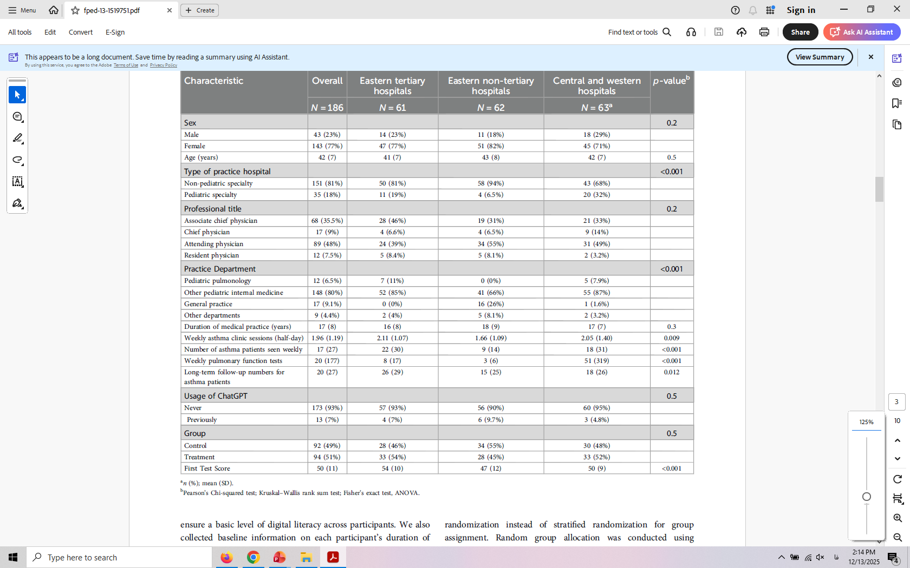
Methods
Notes:
سه منطقه چین
اکثریت: خانوم-بدون تخصص در حوزه اطفال-پزشک اتند-بخش داخلی کودکان- عدم استفاده از CHATGPT

Slide 7
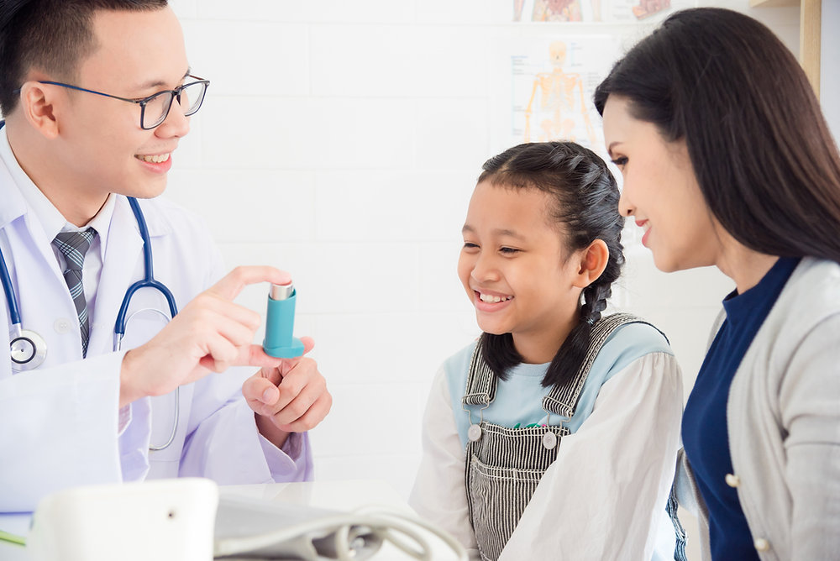
Participant recruitment
From January 1 to 14, 2024, doctors were invited online.
Doctors must meet the following requirements:
Medical License in China
Minimum 50 pediatric patients per week
Minimum 5 asthma patients per week
Ability to use a phone/computer
Notes:
1 تا 14 ژانویه 2024
یعنی فقط پزشکانی که واقعاً زیاد با کودکان مریض سروکار دارند انتخاب شدند تا نتیجه واقعی‌تر باشد

Slide 8
Methods
Intervention group
5-minute training on using ChatGPT
first round of testing
second round of testing
long-term effectiveness of ChatGPT training
2 weeks later
Control group
5-minute training on medical literature search
Notes:
بعد از آزمون اول بود که به آنها می‌گفتند در کدام گروه قرار گرفته‌اند. این کار باعث می‌شود که پاسخ‌دهیشان در آزمون اول تحت تاثیر این موضوع نباشد
سپس دوباره همان سوالات تست داده شد، اما این بار گروه مداخله‌گر می‌توانست از ChatGPT و راهنماهای رسمی پزشکی کمک بگیرد. گروه کنترل فقط از روش‌های معمول جست‌وجوی اینترنتی و همان راهنماها استفاده کرد

Slide 9
Test questions
“Asthma guidelines: an assessment of physician understanding and practice”
Scores were reviewed for various sections such as:
Disease Assessment
Diagnosis
Disease Physiology
Pharmacology
Prevention
Treatment
In addition to the overall score, physicians were asked to report on a scale of 1 to 10:
Difficulty of the questions
Satisfaction with the answers
How much the tools helped them
Notes:
سوالات آزمون از یک منبع معتبر گرفته شدند
ارزیلبی-تشخیص-فیزیولوژی-فارماکولوژی-پیشگیری- درمان
علاوه بر نمره کلی، از پزشکان خواسته شد در مقیاس ۱ تا ۱۰ میزان سهولت سوالات-رضایت از پاسخ های داده شده- میزان کمک ابزار آموزش داده شده

Slide 10
Statistical analysis
Descriptive statistics
Chi-square test
Wilcoxon test
Paired t-test
ANOVA
Linear regression
LASSO
All analyses were conducted using R version 4.3.2
Notes:
آمار توصیفی(فقط برای این‌که یک تصویر کلی از داده‌ها بدهند)
آزمون کای‌دو(برای این‌که بررسی کنند آیا توزیع داده‌های دسته‌ای بین گروه‌ها فرق دارد یا نه)
آزمون ویلکاکسون(وقتی داده‌ها نرمال نیستند یا مقیاس رتبه‌ای دارند)
آزمون t زوجی(برای مقایسه قبل و بعد در یک شرایط مشابه)
ANOVA(برای مقایسه میانگین‌ها بین گروه‌ها یا شرایط مختلف)
رگرسیون خطی(برای این‌که بفهمند چه چیزهایی واقعاً روی نتیجه اثر دارند وقتی همه عوامل با هم دیده می‌شوند)
رگرسیون LASSO(برای ساده‌سازی مدل و حذف عوامل کم‌اهمیت)

Slide 11
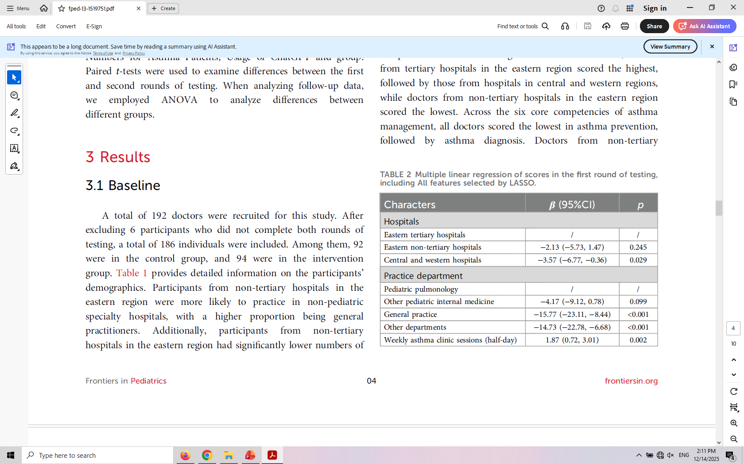
Results
Factors associated with scores in the first round
Notes:
در شروع، ۱۹۲ پزشک شرکت کردند و بعد از کامل کردن آزمون، ۱۸۶ نفر باقی ماندند
در آزمون راند اول
روی هم رفته، گروه‌ها از نظر خصوصیات اولیه تفاوت زیادی نداشتند،
اما پزشکان از بیمارستان‌های بزرگ شهری در شرق در مقابل مناطق کمتر توسعه‌یافته بهتر بودند
پزشکان بخش‌های تنفسی کودکان
(LASSO برای حذف عوامل کم اهمیت)

Slide 12
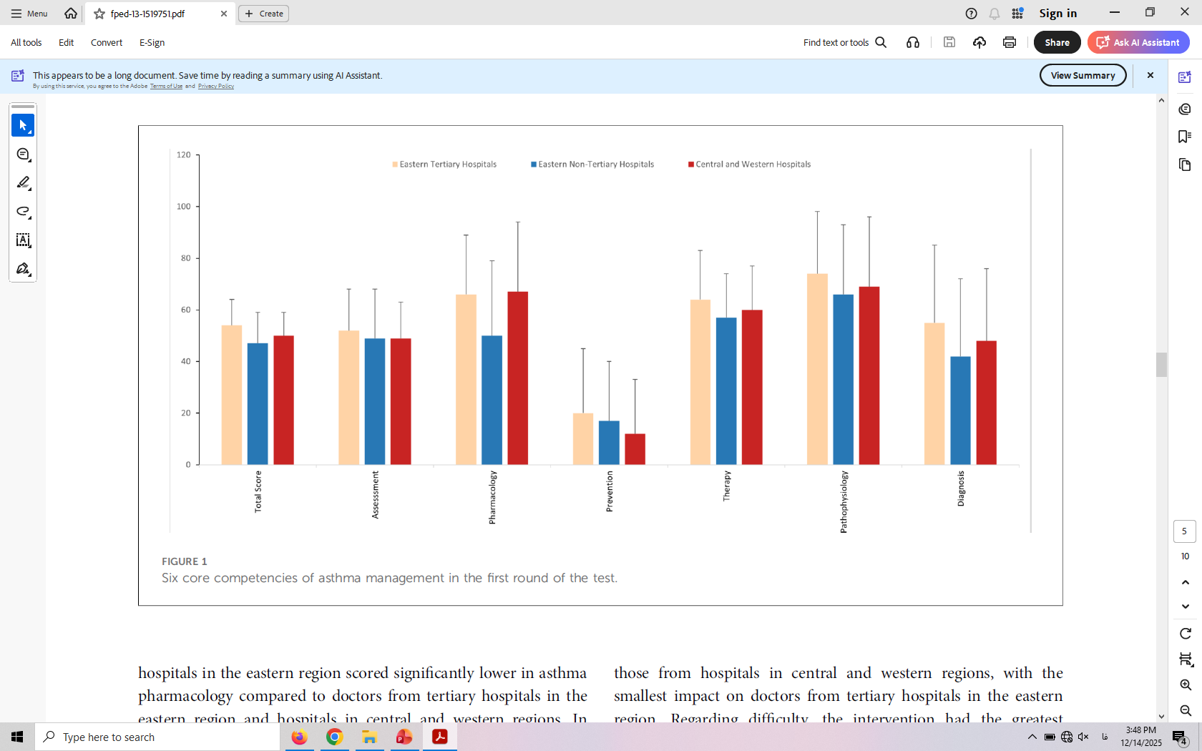
scores in the first round
Notes:
در این جدول هم براساس کیانگین پاسخ دهی به ابعاد محتلف تست استفاده شده می بینید.
همه پزشکان در پیشگیری از آسم کمترین امتیاز را کسب کردند و پس از آن تشخیص آسم قرار گرفت
تفاوت های معنا دار در بین پیشگیری، تشخیص و فارماکو لوژی مشاهده شد و سایر موارد تفاوت معنا داری بین سه گروه دیده نشد.
بیمارستان های تخصصی شرقی( کرم رنگ)
پزشکان در نواحی توسعه‌یافته‌تر، بهتر بودند
پزشکان عمومی و غیرتخصصی، نسبت به تخصصی‌ها نمرات پایین‌تری داشتند
این یعنی «پیش‌زمینه و تجربه قبلی مهم بود

Slide 13
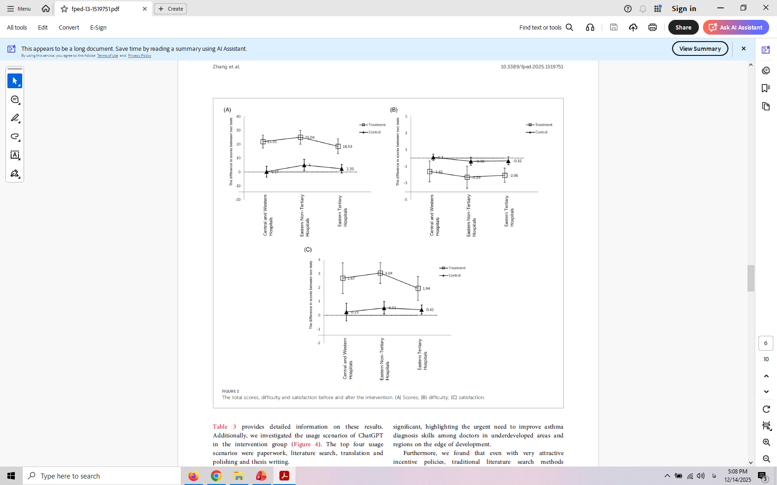
Notes:
براساس ANOVA-T TEST-ویلکاکسون
نمره کلی قبل و بعد
گروه مداخله (ChatGPT) حدود ۲۰ نمره افزایش
گروه کنترل حدود ۵ نمره افزایش
سهولت سوالات
بعد از مداخله هر دو گروه براشون سوالات راحت تر بود، بیشتر در گروه مداخله
رضایت از پاسخ هایی که دادن
در گروه مداخله بهتر بوده ولی در گروه کنترل خیلی زیاد نبوده
میانه ها حساب شده در این شکل ها

Slide 14
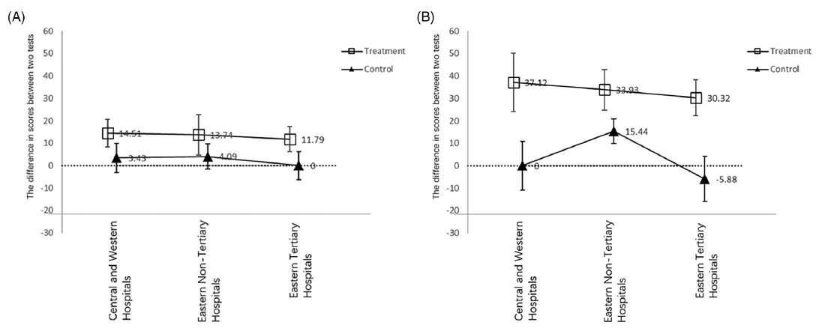
Six core competencies of asthma management before and after the intervention
A) Assessment (B) pathophysiology
Notes:
ارزیابی بیما(بهتر شده ولی نه خیلی)
پاتوفیزیولوژی(بهبود قابل توجه)
هر دو عملکرد صعودی هر دو گروه و محسوس تر گروه مداخله

Slide 15
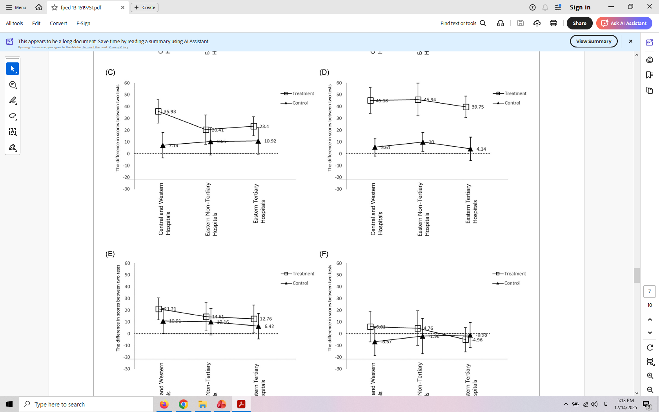
Six core competencies of asthma management before and after the intervention
(C) prevention (D) therapy
Notes:
پیشگیری
درمان (بهبود چشمگیر)

Slide 16
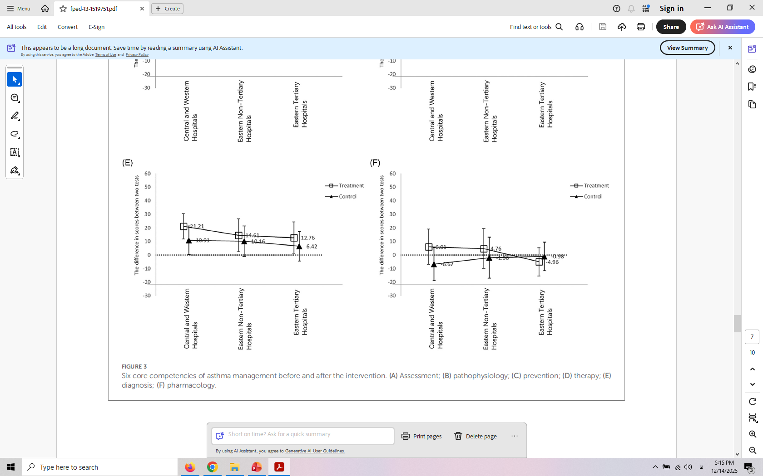
Six core competencies of asthma management before and after the intervention
(E)diagnosis (F) pharmacology
Notes:
تشخیص( بهتر شده ولی نه خیلی)
فارماکولوژی (خیلی تغییر نکرده حتی در بزرگ شرق کنترل بهتر بوده)

Slide 17
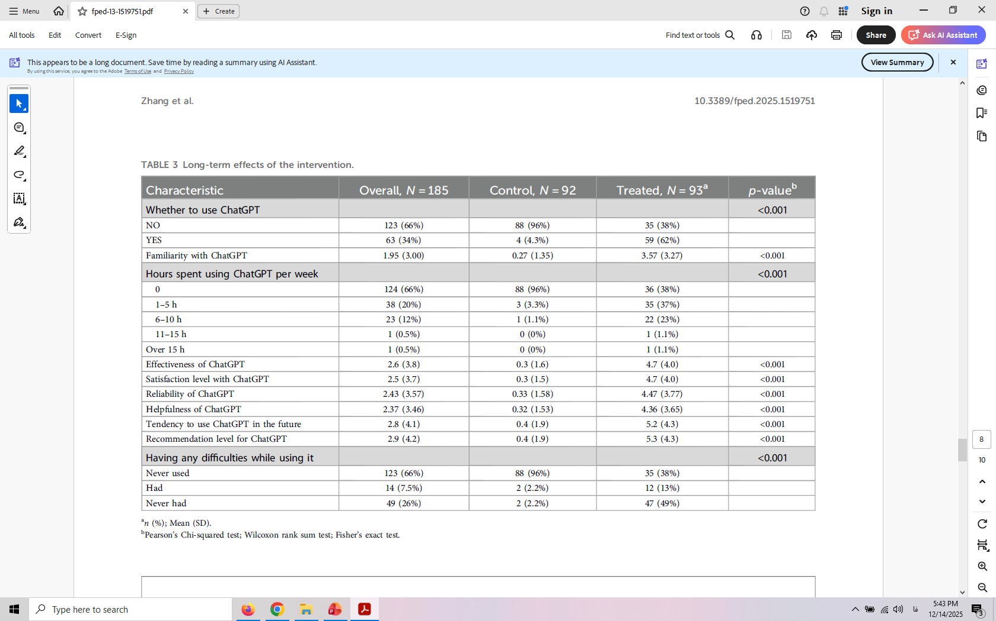
Long-term effects of the intervention
Notes:
دو هفته پس از پایان مداخله، ما یک نظرسنجی پرسشنامه آنلاین از همه شرکت‌کنندگان انجام دادیم که در مجموع ۱۸۵ پرسشنامه پر شد ( از هر دو گروه)
ما استفاده از ChatGPT توسط گروه‌های کنترل و مداخله را در ۲ هفته گذشته بررسی کردیم. میزان استفاده از ChatGPT در گروه مداخله از ۶.۳٪ قبل از مداخله به ۶۲٪ افزایش یافت،
در حالی که میزان استفاده در گروه کنترل در سطح بسیار پایینی باقی ماند.(4.3%)
گروه مداخله با ChatGPT بیشتر آشنا شدند و به دلیل مفید بودن و اثربخشی آن، رتبه‌بندی بالاتری ارائه دادند

Slide 18
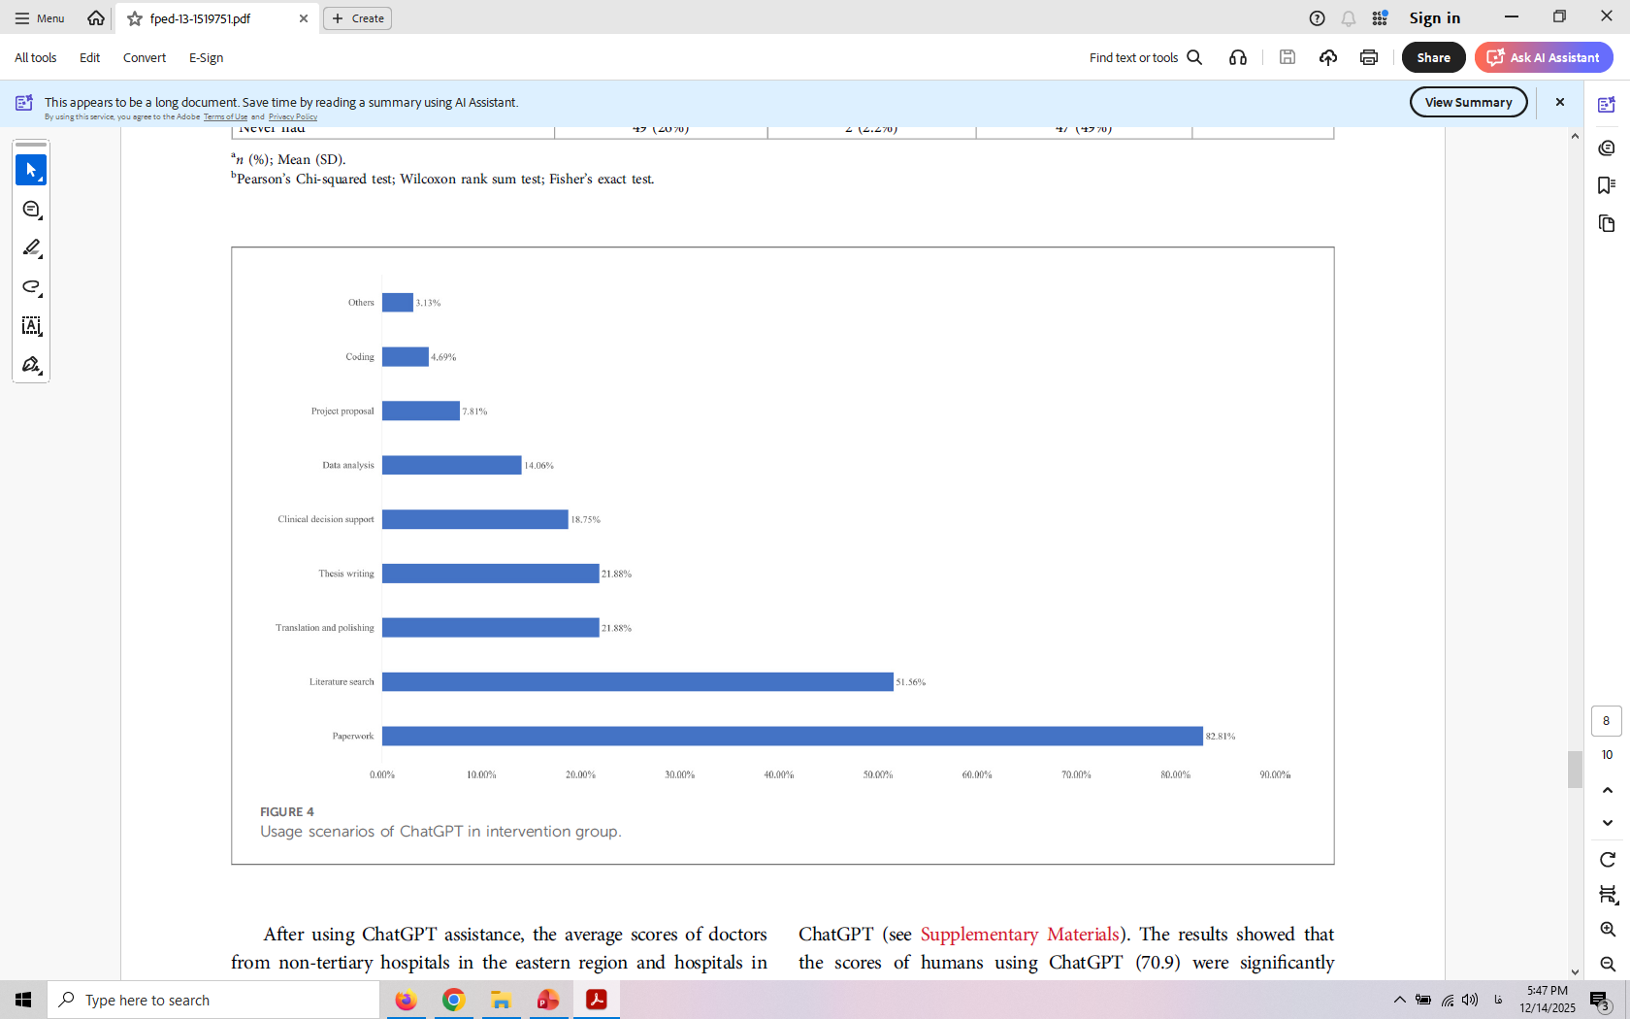
the usage scenarios of ChatGPT in the intervention group
Notes:
چهار سناریوی برتر استفاده، کارهای اداری، جستجوی متون، ترجمه و ویرایش و نوشتن پایان‌نامه بودند.
چین هم مثل ایرانه در این زمینه با این تفاوت که احتمالا در ایران 4 تا 1 برعکسه

Slide 19
Summary
ChatGPT training significantly improved physicians’ skills in managing pediatric asthma (about +20 points)
The control group did only slightly better (+5 points)
After training, most physicians in the intervention group actually used ChatGPT
Physicians’ experience and satisfaction with the responses increased
The effect of the training was still observed even 2 weeks later
That is — this training method was really useful and was accepted not only statistically, but also in practice
Notes:
آموزش ChatGPT باعث بهبود قابل توجه مهارت پزشکان در مدیریت آسم کودکان شد (حدود +۲۰ نمره)
✅ گروه کنترل فقط کمی بهتر شد (+۵ نمره)
✅ بعد از آموزش، اکثر پزشکان گروه مداخله واقعاً از ChatGPT استفاده کردند
✅ تجربه و رضایت پزشکان از پاسخ‌ها بالاتر رفت
✅ تأثیر آموزش حتی ۲ هفته بعد هنوز مشاهده شد
📊 یعنی — این روش آموزش واقعا مفید بود و نه فقط آماری، بلکه در عمل هم پذیرفته شد

Slide 20
Critical Appraisal of the Study
In the title, only underdeveloped regions are mentioned, whereas the text later states that developed regions were also included in the study.
The study lacks a control group.
Only public and private hospitals from the eastern region were included, while hospitals from the western and central regions were not considered.
Most of the comparisons are primarily based on the three hospital regions rather than on the study group classification.
Notes:
در عنوان فقط گفته مناطق توسعه نیافته در صورتی که در ادامه ذکر کرده که مناطق توسعه یافته هم در این مطالعه وجود دارد.
گروه کنترل ندارد
فقط بیمارستان دولتی و غیر دولتی از منطقه شرق آورده نه غرب و مرکز
مدام مقایسه هاش بیشتر براساس سه منطقه بیمارستان هاست تا گروه بندی

Slide 21


